Slide 1

合家云社区物业管理平台

Slide 2
第一章 后台系统架构设计

Slide 3
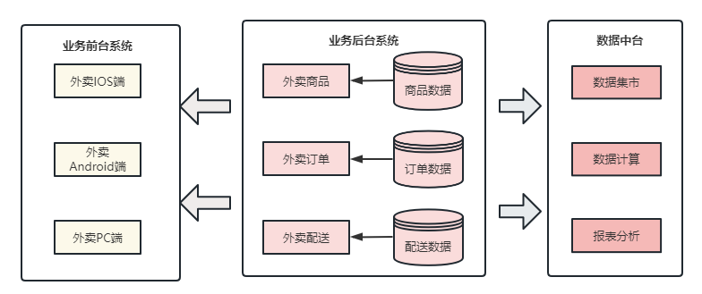
1.1 什么是业务后台系统
外卖系统全局架构

Slide 4
1.1 什么是业务后台系统
电商业务
短视频和资讯类（微博、头条）
查询商品信息的系统
保存订单的系统
查询视频基本信息和资讯的系统
能够保存短视频的系统
业务后台系统举例

Slide 5
1.2 业务后台系统的分类
C
R
U
D
增
查
改
删
所有的技术实现的都是CRUD，无法区分各类业务后台系统的区别

Slide 6
1.2 业务后台系统的分类
基于目的性维度进行分类，并提取技术共性，总结出通用的技术架构。
目的性

Slide 7
1.2 业务后台系统的分类
读业务场景
写业务场景
扣减业务场景
基于目的性维度对后台系统进行分类

Slide 8



1.2.1 读业务场景举例
微博、知乎等资讯类业务系统，其主要的目的就是为用户提供阅读和浏览信息业务。
资讯类业务

Slide 9
1.2.2 读业务场景特点
读业务要尽最大的可能性保证读的可用性和提升用户体验。
读业务
读多写少
读业务系统读写比例在十倍百倍的量级，读的并发量非常大。
RT响应速度
指的是用户在进行浏览阅读咨询或者商品时，系统给出的响应速度

Slide 10


1.2.3 写业务场景举例
发布购买类业务
外卖、打车等交易类的业务场景，其主要目的就是就是顺利完成每一笔订单的写入，保证企业收入。

Slide 11
1.2.4 写业务场景特点
写业务要尽最大可能提高系统的可用性，全力做到极致的高可用
写业务
提供一个高可用的写服务
写入服务是无法使用缓存的。此外，对于各大电商、打车、外卖平台来说，故障恢复的时间需要在一分钟内或者秒级别。

Slide 12
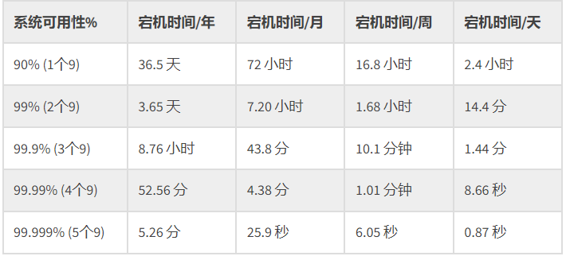
1.2.5 高可用系统评级标准
用故障发生到恢复的时间作为标准，判断系统是否高可用

Slide 13
1.2.5 高可用系统评级标准
用故障发生到恢复的时间作为标准，判断系统是否高可用

Slide 14
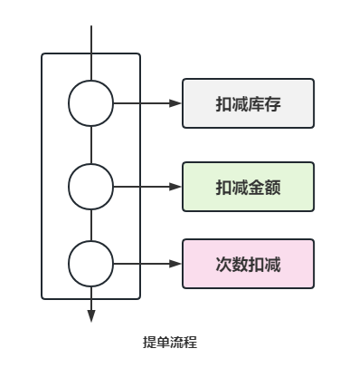
1.2.6 扣减业务场景举例
库存支付类业务
扣减都是和提单共同发生,如果扣减失败，那么提单也无法成功

Slide 15
1.2.7 扣减业务场景特点
扣减业务要抗住并发和保障数据一致性
扣减业务场景
以库存为例，扣减的请求只会包含购买的商品和对应的数量，而具体能不能买，则依赖后台系统存储的当前剩余库存数量。另外，不同用户在同一时刻可能购买同一个商品，此处就存在并发更新，这种在并发情况下的扣减一致性需要格外注意。

Slide 16
1.2.8 总结
不管公司提供的具体业务是什么，从技术的目的性上看，它们都一定属于下面三种分类中的一种
读业务场景
高可用
高性能
写业务场景
999以上的高可用
扣减业务场景
保障数据的一致性

Slide 17
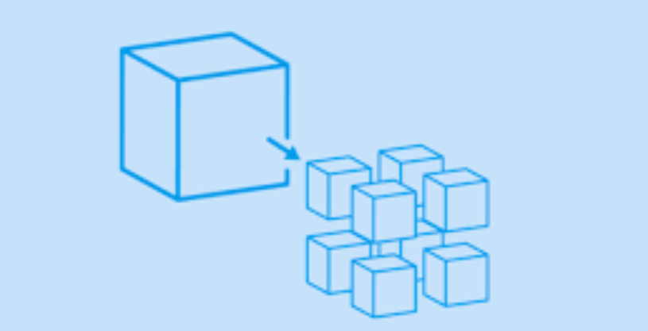
1.3 复杂系统的拆分之道
拆分是架构设计大型复杂系统的第一步，对降低系统复杂性有着决定性的意义，它也是架构师的必备技能之一。

Slide 18
1.3.1 为什么进行拆分
好处
问题
1. 开发简单直接，代码和项目集中式管理。
2. 排查问题时只需要排查这个应用就可以了，更有针对性。
3. 只需要维护一个工程，节省维护系统运行的人力成本。
1.单体架构增加了研发的成本抑制了研发效率的提升。
2.单体架构对于系统的运维也会有很大的影响
项目单体阶段的好处与问题

Slide 19
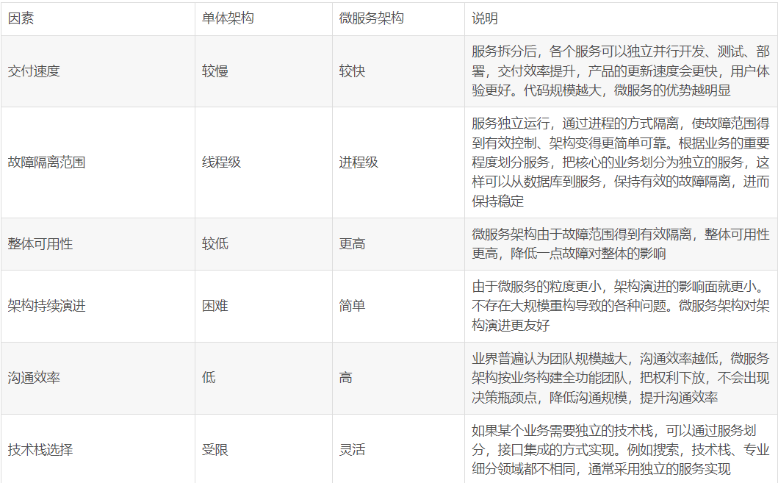
《持续演进的 Cloud Native：云原生架构下微服务最佳》一书中对单体架构和微服务架构进行了详细的对比：

Slide 20
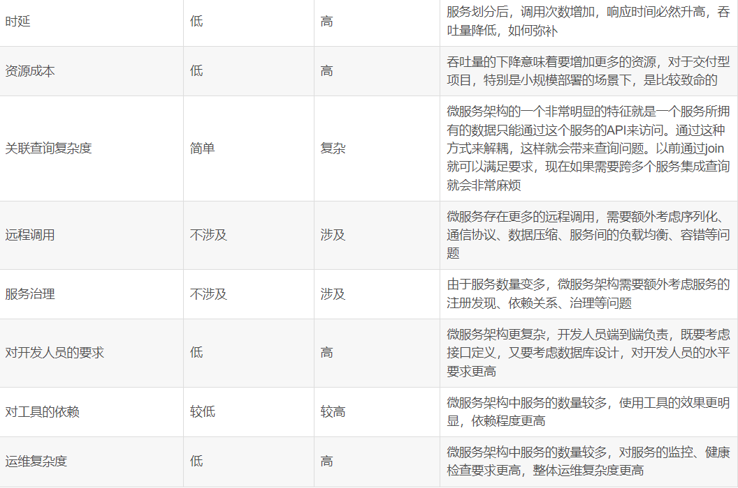
《持续演进的 Cloud Native：云原生架构下微服务最佳》一书中对单体架构和微服务架构进行了详细的对比：

Slide 21
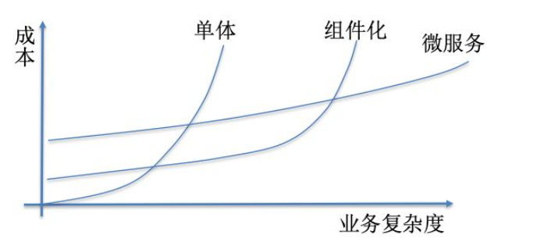
什么时候开始微服务构建
单体、组件化、微服务架构成本趋势

Slide 22
1.3.2 什么时候进行拆分
业务规模
团队规模
技术储备
人才储备
研发效率
拆分的前提条件

Slide 23
1.3.2 什么时候进行拆分
业务规模
业务模式得到市场的验证，需要进一步加快脚步快速占领市场
团队规模
一般是团队达到百人的时候。
技术储备
注册中心、配置中心、日志系统、持续交付、监控系统、API 网关等等
人才储备
精通微服务落地经验的架构师及相应开发同学。
研发效率
研发效率大幅下降

Slide 24
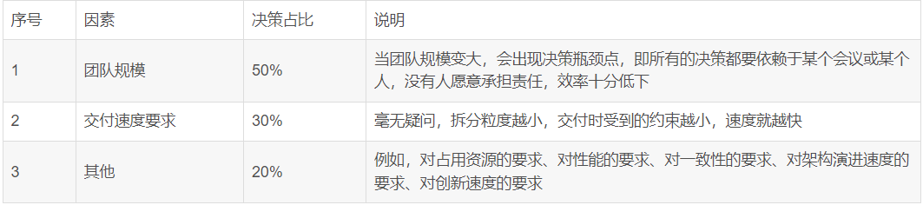
1.3.2 什么时候进行拆分
如何决定微服务架构的拆分粒度
微服务拆分粒度参考表

Slide 25
1.3.3 如何进行拆分
微服务设计原则
垂直划分优先原则
持续演进原则
服务自治、接口隔离原则
自动化驱动原则

Slide 26
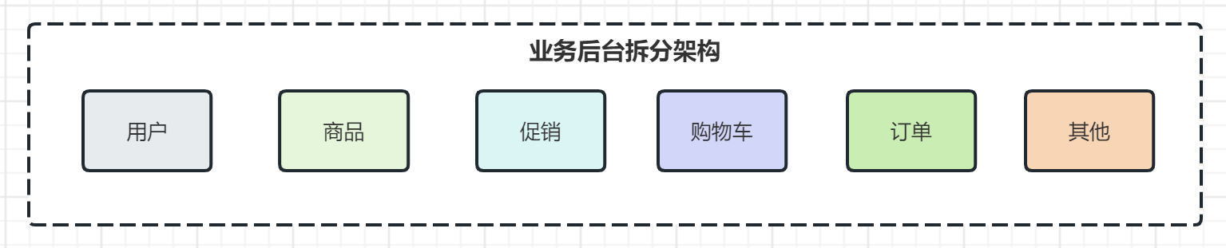
1）垂直划分优先原则
应该根据业务领域对服务进行垂直划分，因为水平划分服务可能会导致如下问题。
• 调用次数更多导致性能大幅下降。
• 实现一个功能要跨越更多服务，沟通成本升高。
垂直划分服务可以以最简单的方式缓解上述问题，并且可以让团队从上至下关注业务实现，端到端负责，持续改进。

Slide 27
2）持续演进原则
服务数量快速增长带来架构复杂度急剧升高，开发、测试、运维等环节很难快速适应，会导致故障率大幅增加，可用性降低，非必要情况，应逐步划分，持续演进，避免服务数量的爆炸性增长
3）服务自治、接口隔离原则
尽量消除对其他服务的强依赖，这样可以降低沟通成本，提升服务稳定性。
4）自动化驱动原则
在服务划分之前，应该首先构建自动化的工具及环境。

Slide 28
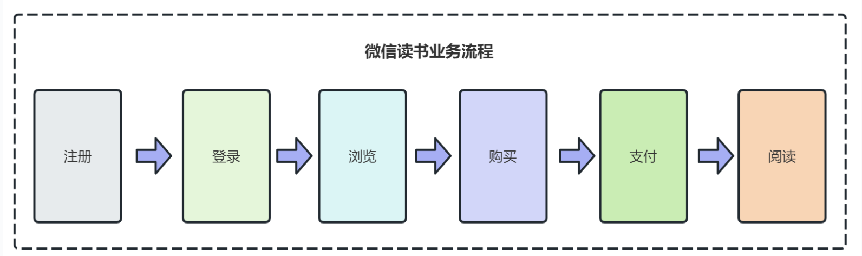
以微信读书为例，微信读书阅读大致经过以下几个步骤：

Slide 29
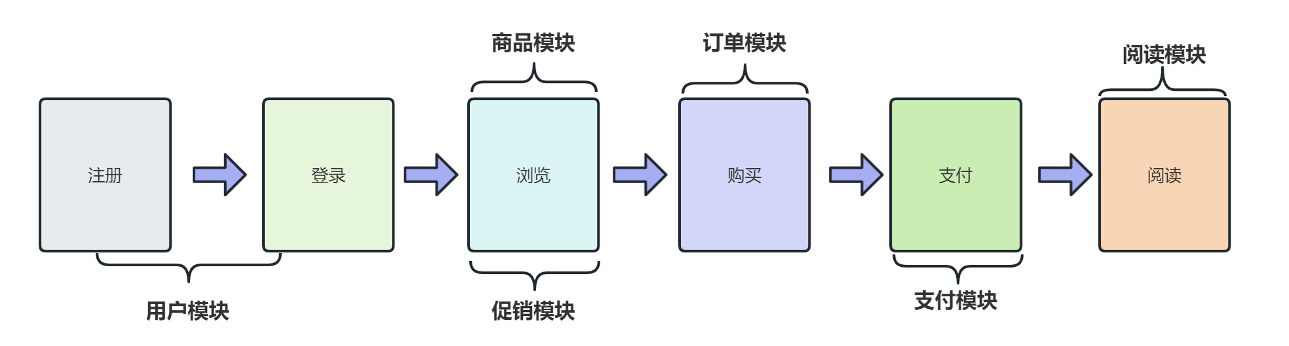
第一次拆分: 根据上面微信读书的业务流程，我们进行第一次拆分，按照业务维度进行垂直拆分

Slide 30
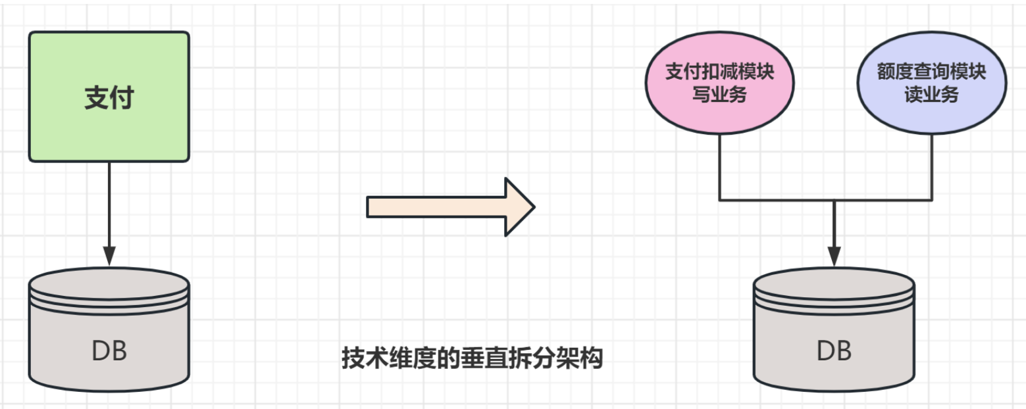
第二次拆分：接着我们按照技术维度进行垂直拆分，第一次按照业务拆分出的每一个模块，都是可以按照技术维度再进行一次拆分，我们就以支付模块为例：

Slide 31
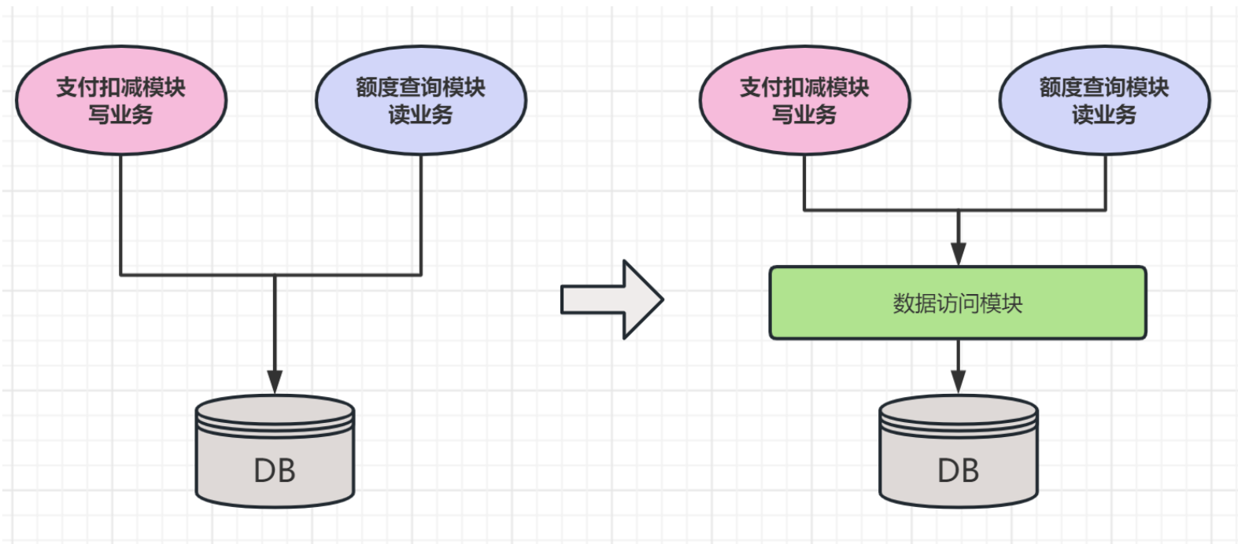
第三次拆分：这次的拆分其实是对某一个具体业务模块的水平拆分或者叫分层拆分，主要目的是将易变的部分和非易变的部分分离开，各自形成独立的模块。

Slide 32
致此我们对微信读书这个系统的架构完成了两次垂直拆分和一次水平拆分。我们最后再来总结一下进行拆分时需要尽量遵守的准则：
1. 拆分是按维度逐层进行，从顶层逐步向下。在顶层按业务及业务流程进行垂直拆分，而不是按技术或其他。
2. 在此之后，对于拆分得到的具体模块，可以按读写分离、在线离线分离、快慢分离、场景分离等方式做进一步的水平拆分。
3. 在模块内部的垂直拆分完成之后，可以按易变与稳定、共性与非共性进行水平拆分。需要注意的是，第二步的垂直拆分和最后的水平拆分是交替进行的，并无非常清晰的边界和先手顺序。

Slide 33
第二章 合家云需求与设计

Slide 34
第三章 社区资产模块开发

